Slide 1
Паттерны проектирования

Slide 2
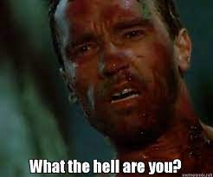
Что такое паттерн?

Slide 3
Виды паттернов
Порождающие
Структурные
Поведенческие

Slide 4
Порождающие
Фабричный метод
Прототип
Абстрактная фабрика
Строитель
Одиночка

Slide 5
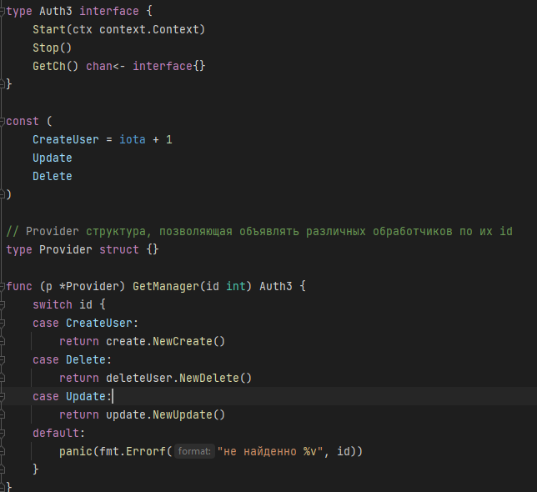
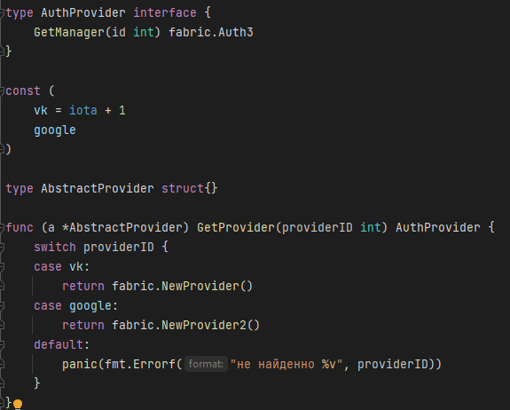
Фабричный метод, Абстрактная фабрика

Slide 6
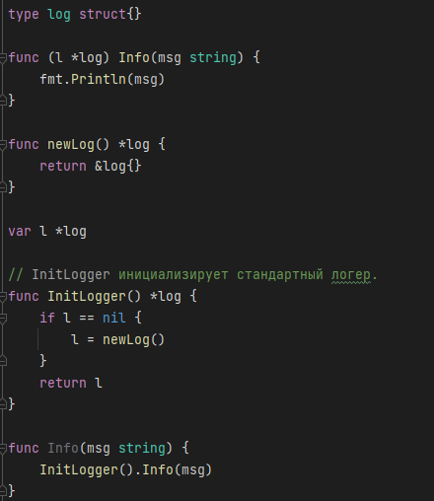
Одиночка

Slide 7
Структурные
Фасад
Адаптер
Мост
Легковес
Компоновщик
Заместитель
Декоратор

Slide 8
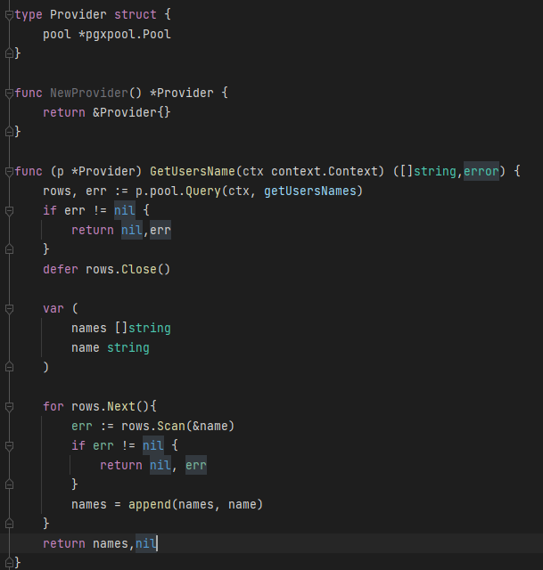
Фасад

Slide 9
Поведенческие
Цепочка обязанностей
Наблюдатель
Команда
Состояние
Итератор
Стратегия
Посредник
Шаблонный метод
Снимок
Посетитель

Slide 10
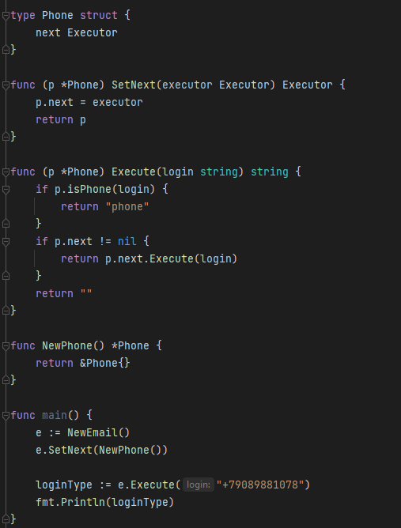
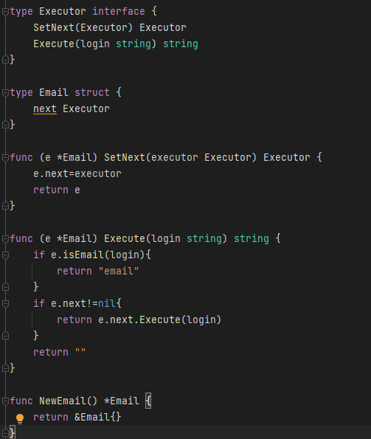
Цепочка обязанностей

